Slide 1
برنامه مرگ کودک

Slide 2

برنامه مرگ کودک
معرفی برنامه
اهداف و انتظار برنامه
دستورالعمل
فرم ها
کتاب و بسته آموزشی
چک لیست
سامانه سیب

Slide 3

معرفی برنامه مرگ کودک
برنامه نظام مراقبت مرگ کودکان 59-1 ماهه به منظور شناخت عوامل موثر در مرگ و مير كودكان و طراحي مداخله مناسب براي تمامي موارد مرگ گزارش شده در بخش خارج بیمارستانی می باشد که پرسشنامه بررسي مرگ تكميل و در كميته هاي كاهش مرگ و مير كودكان شهرستان و دانشگاه بررسي می گردد و برای مرگهای ناشی از سوانح و حوادث سناریو طراحی می شود تا با توجه به علت فوت، راهكارهاي مناسب براي پيشگيري از بروز موارد مشابه ارائه گردد.
بازگشت

Slide 4
اهداف رفتاری برنامه مرگ کودک
پزشک و مراقب سلامت موارد مرگهای کودکان 59-1 ماهه را در کمتر از 48 ساعت به مرکز بهداشت شهرستان اطلاع دهد.
پزشک و مراقب سلامت در موارد مرگهای خارج بیمارستانی کودکان 59-1 ماهه بتواند فرم مربوطه را تکمیل و در پرسشگری همکاری نماید .
بازگشت

Slide 5
انتظارات برنامه مرگ کودک
آگاهی همکاران نسبت به جمعیت کودکان (زیر یکسال و کمتر از 5 سال) در منطقه تحت پوشش
آگاهی از تعداد و علل مرگ های کودکان در سال گذشته و سال جاری در جمعیت تحت پوشش
گزارش فوری و تلفنی از مراکز خدمات جامع سلامت کمتر از 48 ساعت به مرکز بهداشت شهرستان
هماهنگی با والدین جهت تکمیل پرسشنامه مرگ کودک (فرم ب)
ثبت صحیح مرگ در سامانه سیب
ارسال و بایگانی فایل تکمیل شده آماری (علت مرگ با توجه به گواهی فوت پزشکی قانونی و خلاصه پرونده بیمارستان ثبت گردد.)
آگاهی از صورتجلسات کمیته های شهرستانی مرگ کودکان و مداخلات انجام شده باتوجه به مرگ های اتفاق افتاده
شناسایی مناطق خطر آفرین در روستا و جلسه با شورای روستا جهت رفع مشکل و ارسال صورتجلسه به ستاد
آموزش پیشگیری از سوانح و حوادث و بیماریهای تنفسی به والدین در هر بار مراجعه
بازگشت

Slide 6

اهداف مرگ کودک
هدف کلی:
افزایش امید زندگی
هدف کمی:
کاهش میزان بروز مرگ کودکان 1-59 ماهه 3.37 در هزار تولد زنده ( سال 1402 )

Slide 7

شاخص مرگ کودک
شاخص مرگ کودکان 59-1 ماهه
شاخص میزان بروز مرگ کودک 59-1 ماهه :
تعداد مرگ کودکان 1-59 ماهه به وقوع پیوسته در طی یکسال تقسیم بر تعداد موالید همان سال ضربدر 1000

Slide 8
دستورالعمل های برنامه مرگ کودک
دستورالعمل
خلاصه راهنما و دستورالعمل نظام مراقبت مرگ کودکان 59-1 ماهه در دانشگاه های علوم پزشکی کشور
بازگشت

Slide 9
کتاب ها و بسته های برنامه مرگ کودک
منابع آموزشی
کتاب همه آسیب ها قابل پیشگیری هستند ویژه والدین و مربیان
کتاب احیای پایه ی شیرخواران
کتاب احیای پیشرفته شیرخواران
بازگشت

Slide 10
سامانه سیب
راهنمای سامانه سیب مرگ کودک
بازگشت

Slide 11
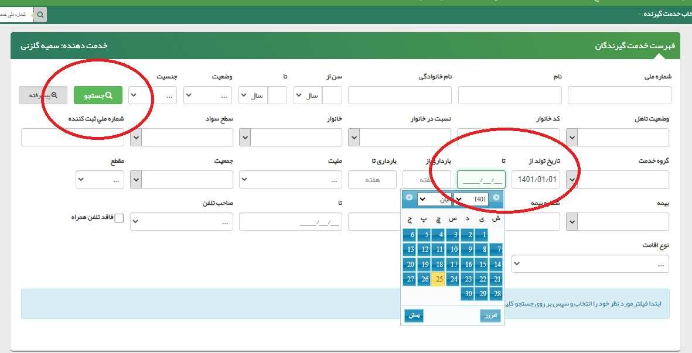
سامانه سیب
مسیر گزارش گیری موالید از سامانه سیب:
فهرست خدمت گیرندگان- جستجوی پیشرفته- انتخاب بازه زمانی در قسمت تاریخ تولد - جستجو
بازگشت

Slide 12
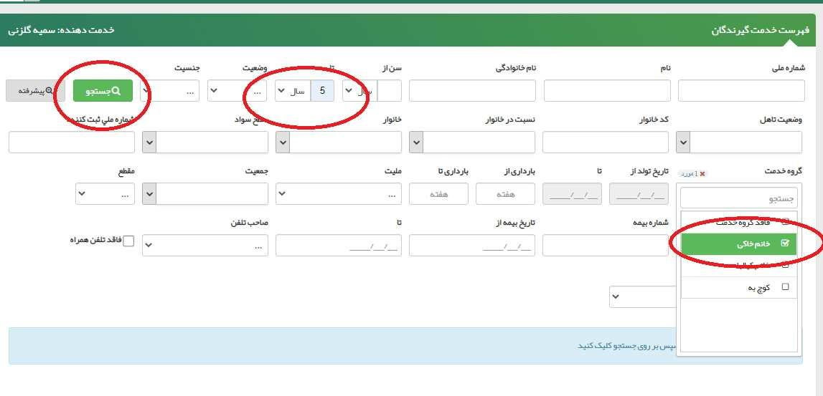
سامانه سیب
مسیر گزارش گیری گروه هدف کودکان کمتر از 5 سال :
فهرست خدمت گیرندگان- جستجوی پیشرفته- انتخاب گروه سنی 5 سال- جستجو
بازگشت

Slide 13
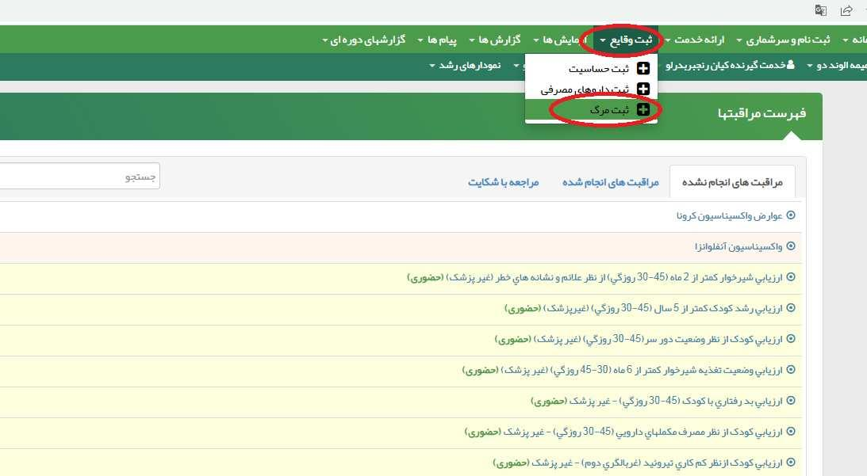
سامانه سیب
نحوه ثبت مرگ کودکان در سامانه سیب:
بازگشت

Slide 14
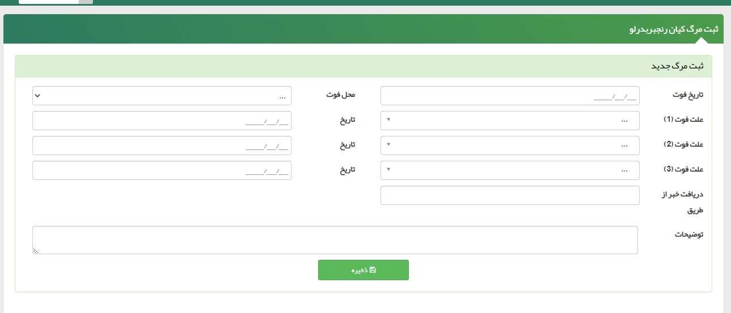
سامانه سیب
نحوه ثبت مرگ کودکان در سامانه سیب:
بازگشت

Slide 15
فرم های مرگ کودک
فرم آماری گزارش فوری کودک59-1ماهه به مرکز بهداشت شهرستان
پرسشنامه (ب): مخصوص بررسی مشخصات کلی خانواده و سوابق سلامت و بیماری متوفی 1 تا 59 ماهه
فرم سناریوی مرگ کودکان زیر 5 سال ناشی از حوادث ترافیکی
فرم سناریوی مرگ کودکان زیر 5 سال ناشی از حوادث غیرترافیکی
بازگشت

Slide 16

چک لیست نظارتی مرگ کودک
چک لیست پایش مرگ کودک 59-1 ماهه
برنامه | ردیف | نوع فعالیت | امتیاز مطلوب
مرگ کوک 59-1 ماهه | 1 | آیا مراقب سلامت از زمان گزارش دهی مرگ کودک به واحد بهداشت خانواده اطلاع دارد ؟ (گزارش تلفنی - ظرف 48 ساعت) | 1
 | 2 | آیا مراقب سلامت از تعداد مرگ کودکان 1 تا 59 ماهه و علت آن اطلاع دارد ؟ | 1
 | 3 | آیا مرگ های اتفاق افتاده در فایل آماری ثبت شده است ؟ | 1
 | 4 | آیا مداخلات لازم برای مرگ های اتفاق افتاده انجام و در خانه بهداشت / مرکز/ پایگاه موجود و به ستاد ارسال شده است؟ | 1
 | 5 | آیا مرگ به وقوع پیوسته در سامانه سیب ثبت شده است ؟ | 1
 | 6 | مواد آموزشی برنامه در خانه بهداشت / مرکز/ پایگاه موجود است؟ (کتاب همه آسیب ها قابل پیشگیری هستند) | 1
 |  | صورتجلسات کمیته ها و مداخلات پیشنهادی در خانه بهداشت/ مرکز/ پایگاه موجود و مراقب سلامت نسبت به آن آگاهی دارد؟ | 1
 | 7 | آیا تجهیزات ترالی اورژانس فشار سنج اطفال،گوشی معاینه، لارنگوسکوپ (با سه تیغه در سایز مختلف)، لوله هوایی یا air way در سایز مختلف (نوزاد-کودک) و آمبوبگ اطفال در مرکز موجود می باشد؟ | 1
بازگشت

